Slide 1


ГАУ «Центр энергосберегающих технологий Республики Татарстан при Кабинете Министров Республики Татарстан»
Реализация энергосервисных договоров в бюджетной сфере
Шафигуллин Рустэм Ахатович
нач. отд. ГАУ «ЦЭТ РТ при КМ РТ»
1

Slide 2
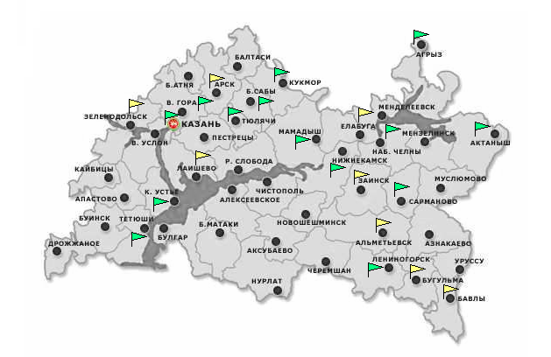
Мониторинг актуализации и исполнения муниципальных программы энергосбережения Республики Татарстан
2

Slide 3
ГАУ «Центр энергосберегающих технологий Республики Татарстан при Кабинете Министров Республики Татарстан»
Методические рекомендации по разработке и актуализации муниципальных программ в области энергосбережения
3

Slide 4
Потенциал энергосбережения
в государственных и муниципальных учреждениях
Республики Татарстан
Наименование показателя | Единица измерения | Значение показателя
Объем платежей за потребляемые энергоресурсы | млн. руб. в год | 3000
Экономия бюджетных средств на оплату энергоресурсов | % | 20
 | млн. руб. в год | 600
4

Slide 5
ГАУ «Центр энергосберегающих технологий Республики Татарстан при Кабинете Министров Республики Татарстан»
Энергосервис – важнейший инновационный инструмент внебюджетного финансирования энергосбережения в бюджетной сфере
5

Slide 6
Постановление Кабинета Министров Республики Татарстан
«О реализации энергосберегающих мероприятий в государственных учреждениях Республики Татарстан через механизм энергосервисного договора (контакта)
(проект)
6

Slide 7



Схема массовой подготовки и тиражирования
энергосервисных проектов в государственных
учреждениях Республики Татарстан
Структурирование
проектов,
заключение
энергосервисных
договоров.
Сопровождение
реализации
проектов и
контроль за ходом
их исполнения
Детальная
проработка
отобранных
на первом этапе
приоритетных
направлений и
объектов
Сбор
и укрупненный
анализ
исходных
данных
3
2
1
Notes:
7

Slide 8
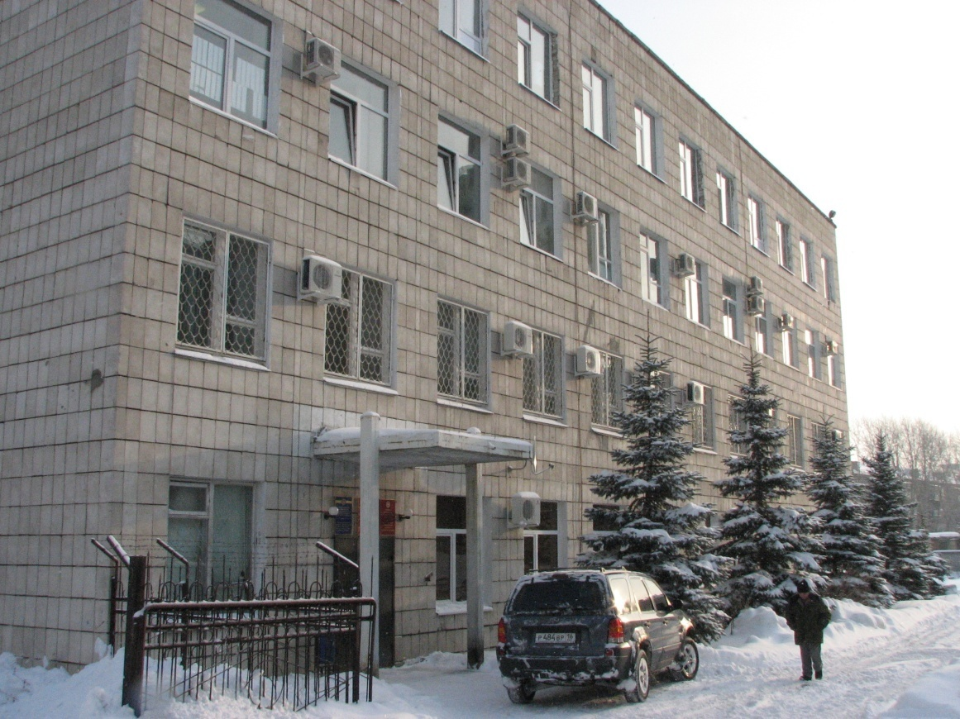
ГАУ «Центр энергосберегающих технологий Республики Татарстан при Кабинете Министров Республики Татарстан»
Контактная информация:
420088, г. Казань,
ул. Ак. Губкина, 50
тел. (843) 272-19-21
272-99-49
info@cetrt.ru
8

Slide 9
ГАУ «Центр энергосберегающих технологий Республики Татарстан при Кабинете Министров Республики Татарстан»
Благодарю за внимание !
9

